Slide 1
BYTENEKO SAAS
PPTX Charts Aspect Demo
Generado por: Usuario del Sistema
Fecha: 2026-01-15
Período: Todo el histórico

Slide 2
Resumen Ejecutivo
Principales métricas y hallazgos
TOTAL RESPUESTAS
SCORE GENERAL
100
0.0/10

Slide 3
Detalle de Resultados
Vista rápida por pregunta
Pregunta | Métrica Clave | Score/Valor
1. Satisfacción Soporte | Promedio | 7.5
2. Plan Actual | Top Opción | Pro (26%)

Slide 4
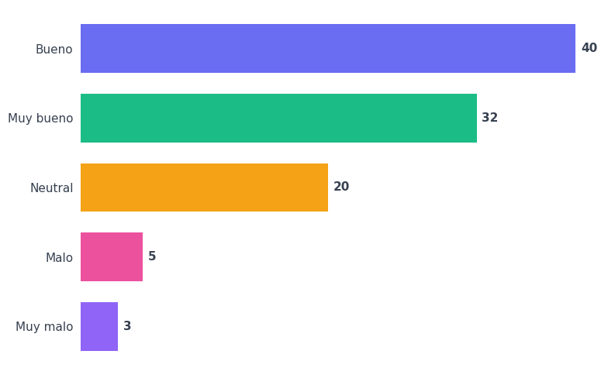
1. Satisfacción Soporte
PROMEDIO
7.5
▼ 1.2% vs. periodo ant.
ANALISIS INTELIGENTE
Texto Texto Texto Texto Texto Texto Texto Texto Texto Texto Texto Texto Texto Texto Texto Texto Texto Texto Texto Texto Texto Texto Texto Texto Texto Texto Texto Texto Texto Texto Texto Texto Texto Texto Texto Texto Texto Texto Texto Texto

Slide 5
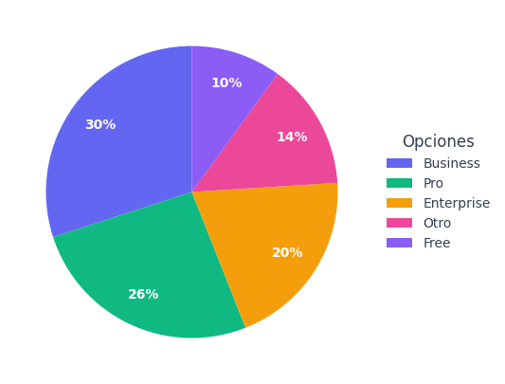
2. Plan Actual
TOP OPCIÓN
Pro (26%)
ANALISIS INTELIGENTE
Texto Texto Texto Texto Texto Texto Texto Texto Texto Texto Texto Texto Texto Texto Texto Texto Texto Texto Texto Texto Texto Texto Texto Texto Texto Texto Texto Texto Texto Texto Texto Texto Texto Texto Texto Texto Texto Texto Texto Texto

